Slide 1

Aula 06 – Árvores de Decisão
Professor Miguél Suares
$$ENTRADA CONHECIDA⇒TREINO⇒SAÍDA CONHECIDA$$
$$ENTRADA DESCONHECIDA⇒TESTE⇒SAÍDA DESCONHECIDA$$
UNIP • GTI – Oferta 2026 - Gestão e Análise de Dados

Slide 2
AGENDA
1
Problema: Anedota popular sobre lógica
2
Árvores de Decisão
3
Classes Puras e Impuras
4
Profundidade da Árvore
5
Árvore em Python
6
Laboratório
Regressão Linear
01

Slide 3
A anedota sobre lógica
UNIP • GTI – Oferta 2026 - Gestão e Análise de Dados
10

Slide 4
Árvores de Decisão - Considere o fragmento da seguinte anedota:
Aula 05
“ ...Um rapaz chamado joaquim vinha caminhando tranquilamente por uma rua quando encontrou outro amigo chamado carlos lendo um livro, eis que o joaquim pergunta curioso:
— Que livro é este?
— É um livro de lógica — responde o amigo carlos.
— Lógica? O que é isso? — pergunta joaquim.
— É um pouco difícil de explicar, mas vou tentar. Você tem um aquário em sua casa?
— Tenho.
— Então ele está cheio d'água, não está?
— Está, é lógico!
— Se o aquário tem água dentro, então também tem uns peixinhos, não tem?
— Tem, é lógico.
— Eu acho que você está começando a compreender o que é lógica, não está?
— Ah, mais ou menos, fala um pouco mais que estou gostando desta tal de lógica!
— Bom, vamos lá então, continuando, se você comprou um aquário, então foi para agradar os seus filhos, não foi?
— Foi, é lógico!
— Se você tem filhos, então é porque tem uma mulher, não tem?
— Tenho, é lógico. Fala mais, fala mais!
— Se você tem uma mulher e filhos, então você não é homossexual, estou certo?
— Esta, é lógico. Fala mais que estou gostando dessa tal de lógica.
— Sinto muito, mas agora não tenho mais tempo. Eu vou fazer o seguinte: deixo o livro de lógica com você, assim você o vai lendo até amanhã, de tarde nos encontramos e conversamos a respeito da lógica. Pode ser assim?
Professor Miguél Suares
UNIP • GTI – Oferta 2026 - Gestão e Análise de Dados
Referência do texto: https://www.recantodasletras.com.br/humor/2505867

Slide 5
Aula 05
Árvores de decisão
O amigo joaquim concordou e o amigo carlos foi embora.
Pouco depois surgiu o Manoel. Quando Manoel viu Joaquim lendo um livro, perguntou:
— Que livro é este, Joaquim?
— É um livro de lógica, Manoel!
— Lógica, o que é isso, Joaquim?
— É um pouco difícil de explicar, Manoel, mas vou tentar. Você tem um aquário em casa?
— Não, não tenho, Joaquim!
— Ah, Manoel, então você é homossexual. ...”
>> Como assim Joaquim ?! <<
Professor Miguél Suares
UNIP • GTI – Oferta 2026 - Gestão e Análise de Dados
Referência do texto: https://www.recantodasletras.com.br/humor/2505867

Slide 6
Aula 05
Tem aquário?
│
└── SIM
│
▼
Tem água?
│
└── SIM
│
▼
Tem peixes?
│
└── SIM
│
▼
Tem filhos?
│
└── SIM
│
▼
É casado?
│
└── SIM
Árvores de Decisão
No exemplo anterior, após uma sequência de inferências, na verdade,
aparentemente Joaquim tenta deduzir, dentro de sua forma dele Joaquim de compreender a realidade, se Manoel é casado ou não.
Joaquim observa esse único caminho e conclui equivocadamente que aprendeu uma “regra geral”.
Aquário = SIM → Casado = SIM
portanto...
Aquário = NÃO → Casado = NÃO
Professor Miguél Suares
UNIP • GTI – Oferta 2026 - Gestão e Análise de Dados
Referência do texto: https://www.recantodasletras.com.br/humor/2505867

Slide 7
Árvore de Decisão
UNIP • GTI – Oferta 2026 - Gestão e Análise de Dados
10

Slide 8
Aula 05
Árvores de Decisão
Tem aquário?
│
└── SIM
│
▼
Tem água?
│
└── SIM
│
▼
Tem peixes?
│
└── SIM
│
▼
Tem filhos?
│
└── SIM
│
▼
É casado?
│
└── SIM
Na verdade, Joaquim estava tentando
montar mentalmente o que chamamos de
“Árvore de Decisão”.
TEM AQUÁRIO?
/ \
SIM NÃO
/ \
▼ ▼
É CASADO NÃO É CASADO
Uma Decision Tree é um
algoritmo de
aprendizado supervisionado,
não paramétrico
e utilizado para tarefas de
classificação e regressão.
Tem estrutura hierárquica
em árvore, que consiste
em um nó raiz, ramificações,
nós internos e nós de folha.
(2026 -Kavlakoglu – IBM Research )
Professor Miguél Suares
UNIP • GTI – Oferta 2026 - Gestão e Análise de Dados
IBM. KAVLAKOGLU, Eda. O que é uma Decision Tree? IBM Think Topics, 2 nov. 2021.
Disponível em: https://www.ibm.com/br-pt/think/topics/decision-trees. Acesso em: 6 out. 2026.

Slide 9
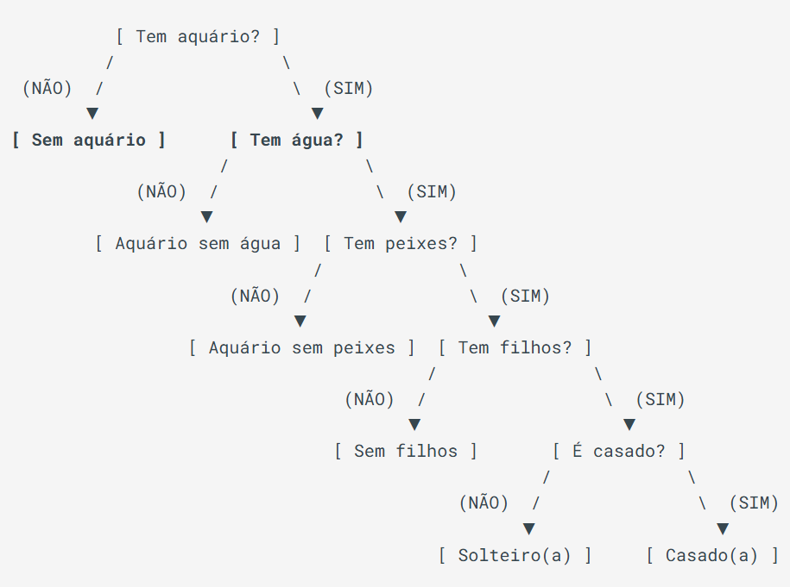
Aula 05
Não seria apenas um problema de
IF THEN ELSE ?
O problema é que
não sabemos se o fato de
"ter aquário"
realmente distingue bem
pessoas casadas de não casadas.
Árvores de Decisão
Tem aquário?
│
└── SIM
│
▼
Tem água?
│
└── SIM
│
▼
Tem peixes?
│
└── SIM
│
▼
Tem filhos?
│
└── SIM
│
▼
É casado?
│
└── SIM
TEM AQUÁRIO?
/ \
SIM NÃO
/ \
▼ ▼
É CASADO NÃO É CASADO
Professor Miguél Suares
UNIP • GTI – Oferta 2026 - Gestão e Análise de Dados
IBM. KAVLAKOGLU, Eda. O que é uma Decision Tree? IBM Think Topics, 2 nov. 2021.
Disponível em: https://www.ibm.com/br-pt/think/topics/decision-trees. Acesso em: 6 out. 2026.

Slide 10
Aula 05
Árvores de Decisão
Tem aquário?
│
└── SIM
│
▼
Tem água?
│
└── SIM
│
▼
Tem peixes?
│
└── SIM
│
▼
Tem filhos?
│
└── SIM
│
▼
É casado?
│
└── SIM
Joaquim encontrou e classificou 10 pessoas
Pessoa | (X) Tem aquário? | (Y) Casado?
A | Sim | Sim
B | Sim | Sim
C | Sim | Sim
D | Sim | Sim
E | Sim | Não
F | Não | Sim
G | Não | Não
H | Não | Não
I | Não | Não
J | Não | Não
Professor Miguél Suares
UNIP • GTI – Oferta 2026 - Gestão e Análise de Dados
IBM. KAVLAKOGLU, Eda. O que é uma Decision Tree? IBM Think Topics, 2 nov. 2021.
Disponível em: https://www.ibm.com/br-pt/think/topics/decision-trees. Acesso em: 6 out. 2026.

Slide 11
"A pergunta
'Tem aquário?’
consegue separar bem as duas classes?"
Aula 05
Árvores de Decisão
Joaquim encontrou e classificou 10 pessoas
Pessoa | (X) Tem aquário? | (Y) Casado?
A | Sim | Sim
B | Sim | Sim
C | Sim | Sim
D | Sim | Sim
E | Sim | Não
F | Não | Sim
G | Não | Não
H | Não | Não
I | Não | Não
J | Não | Não
ESPECTATIVA
TEM AQUÁRIO?
/ \
SIM NÃO
/ \
▼ ▼
É CASADO NÃO É CASADO
REALIDADE
🟢 – Casado
🔴 – Solteiro
TEM AQUÁRIO?
/ \
SIM NÃO
│ │
🟢 🟢 🟢 🟢 🔴 🟢 🔴 🔴 🔴 🔴
Professor Miguél Suares
UNIP • GTI – Oferta 2026 - Gestão e Análise de Dados
IBM. KAVLAKOGLU, Eda. O que é uma Decision Tree? IBM Think Topics, 2 nov. 2021.
Disponível em: https://www.ibm.com/br-pt/think/topics/decision-trees. Acesso em: 6 out. 2026.

Slide 12
Aula 05
Árvores de Decisão - Nós
🟢 – Casado
🔴 – Solteiro
TOTAL PESSOAS
|
TEM AQUÁRIO?
/ \
SIM NÃO
│ │
GRUPO1 GRUPO2
🟢 🟢 🟢 🟢 🔴 🟢 🔴 🔴 🔴 🔴
🟢 – Casado
🔴 – Solteiro
TOTAL PESSOAS -> NÓ RAIZ
|
TEM AQUÁRIO?
/ \
SIM NÃO
│ │
GRUPO1 -> NÓ1 GRUPO2 -> NÓ2
🟢 🟢 🟢 🟢 🔴 🟢 🔴 🔴 🔴 🔴
Nó Raiz -> representa o grupo de pessoas (entradas) original;
Nós intermediário -> representam o grupos que já sofreram classificações na árvore;
Nós Folha -> representam o grupos classificado no final da árvore;
Professor Miguél Suares
UNIP • GTI – Oferta 2026 - Gestão e Análise de Dados
IBM. KAVLAKOGLU, Eda. O que é uma Decision Tree? IBM Think Topics, 2 nov. 2021.
Disponível em: https://www.ibm.com/br-pt/think/topics/decision-trees. Acesso em: 6 out. 2026.

Slide 13
GINI
UNIP • GTI – Oferta 2026 - Gestão e Análise de Dados
10

Slide 14
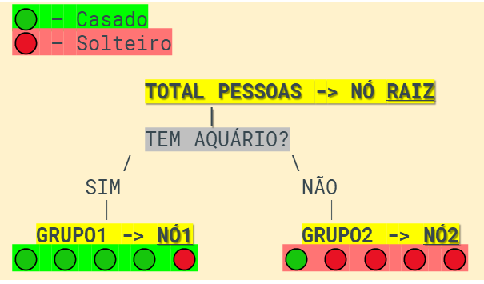
"A pergunta
'Tem aliança?’
consegue separar bem as duas classes?"
Aula 05
Árvores de Decisão
Joaquim encontrou e classificou 10 pessoas
Pessoa | Aquário | Filhos | Aliança | Casado
A | Sim | Sim | Sim | Sim
B | Sim | Sim | Sim | Sim
C | Sim | Não | Sim | Sim
D | Sim | Sim | Sim | Sim
E | Sim | Não | Não | Não
F | Não | Sim | Sim | Sim
G | Não | Não | Não | Não
H | Não | Não | Não | Não
I | Não | Sim | Não | Não
J | Não | Não | Não | Não
ESPECTATIVA
TEM AQUÁRIO?
/ \
SIM NÃO
/ \
▼ ▼
É CASADO NÃO É CASADO
REALIDADE
Professor Miguél Suares
UNIP • GTI – Oferta 2026 - Gestão e Análise de Dados
IBM. KAVLAKOGLU, Eda. O que é uma Decision Tree? IBM Think Topics, 2 nov. 2021.
Disponível em: https://www.ibm.com/br-pt/think/topics/decision-trees. Acesso em: 6 out. 2026.

Slide 15
Aula 05
Árvores de Decisão – Pureza das Classes
🟢 – Casado
🔴 – Solteiro
TOTAL PESSOAS -> NÓ RAIZ
|
TEM AQUÁRIO?
/ \
SIM NÃO
│ │
GRUPO1 -> NÓ1 GRUPO2 -> NÓ2
🟢 🟢 🟢 🟢 🔴 🟢 🔴 🔴 🔴 🔴
🟢 – Casado
🔴 – Solteiro
TOTAL PESSOAS -> NÓ RAIZ
|
USA ALIANÇA?
/ \
SIM NÃO
│ │
GRUPO1 -> NÓ1 GRUPO2 -> NÓ2
🟢 🟢 🟢 🟢 🟢 🔴 🔴 🔴 🔴 🔴
A pergunta “Tem Aquário” gera dois nós “COM MISTURA” (TEM PELO MENOS 2 ESTRATOS (CLASSES) NO MESMO NÓ);
A pergunta “USA ALIANÇA” gera dois nós “PUROS” (TEM 1 ESTRATO (CLASSE) NO NÓ);
Professor Miguél Suares
UNIP • GTI – Oferta 2026 - Gestão e Análise de Dados
IBM. KAVLAKOGLU, Eda. O que é uma Decision Tree? IBM Think Topics, 2 nov. 2021.
Disponível em: https://www.ibm.com/br-pt/think/topics/decision-trees. Acesso em: 6 out. 2026.

Slide 16
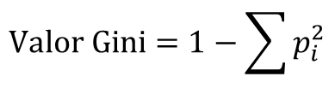
Aula 05
Árvores de Decisão – Pureza das Classes - GINI
O Valor Gini mede justamente essa impureza.
$$\text{Valor} \text{Gini}=1−\sum{p_{i}^{2}}$$
Ou , mais detalhadamente
$$\text{Valor} \text{Gini}= 1−\left(p_{ \text{casado}}^{2}+p_{ \text{n}\text{ã}\text{o} \text{casado}}^{2}\right)$$
A pergunta “Tem Aquário” gera dois nós “COM MISTURA” (TEM PELO MENOS 2 ESTRATOS (CLASSES) NO MESMO NÓ);
A pergunta “USA ALIANÇA” gera dois nós “PUROS” (TEM 1 ESTRATO (CLASSE) NO NÓ);
Professor Miguél Suares
UNIP • GTI – Oferta 2026 - Gestão e Análise de Dados
IBM. KAVLAKOGLU, Eda. O que é uma Decision Tree? IBM Think Topics, 2 nov. 2021.
Disponível em: https://www.ibm.com/br-pt/think/topics/decision-trees. Acesso em: 6 out. 2026.

Slide 17
Aula 05
Árvores de Decisão
Pergunta TEM AQUÁRIO
Joaquim encontrou e classificou 10 pessoas
🟢 – Casado
🔴 – Solteiro
TOTAL PESSOAS -> NÓ RAIZ
|
TEM AQUÁRIO?
/ \
SIM NÃO
│ │
GRUPO1 -> NÓ1 GRUPO2 -> NÓ2
🟢 🟢 🟢 🟢 🔴 🟢 🔴 🔴 🔴 🔴
Pessoa | Aquário | Filhos | Aliança | Casado
A | Sim | Sim | Sim | Sim
B | Sim | Sim | Sim | Sim
C | Sim | Não | Sim | Sim
D | Sim | Sim | Sim | Sim
E | Sim | Não | Não | Não
F | Não | Sim | Sim | Sim
G | Não | Não | Não | Não
H | Não | Não | Não | Não
I | Não | Sim | Não | Não
J | Não | Não | Não | Não
Pergunta TEM ALIANÇA
🟢 – Casado
🔴 – Solteiro
USA ALIANÇA?
/ \
SIM NÃO
│ │
🟢 🟢 🟢 🟢 🟢 🔴 🔴 🔴 🔴 🔴
Professor Miguél Suares
UNIP • GTI – Oferta 2026 - Gestão e Análise de Dados
IBM. KAVLAKOGLU, Eda. O que é uma Decision Tree? IBM Think Topics, 2 nov. 2021.
Disponível em: https://www.ibm.com/br-pt/think/topics/decision-trees. Acesso em: 6 out. 2026.

Slide 18










Aula 05
Árvores de Decisão – Pureza das Classes
🟢 – Casado
🔴 – Solteiro
TOTAL PESSOAS -> NÓ RAIZ
|
TEM AQUÁRIO?
/ \
SIM NÃO
│ │
GRUPO1 -> NÓ1 GRUPO2 -> NÓ2
🟢 🟢 🟢 🟢 🔴 🟢 🔴 🔴 🔴 🔴
Nó1 – Aquario SIM
$$p\left(\text{casado}\right)=\frac{4}{5}=0,8$$
$$p\left(\text{n}\text{ã}\text{o} \text{casado}\right)=\frac{1}{5}=0,2$$
Nó2 – Aquario NÃO
$$Gini=1−\left({0,8}^{2}+{0,2}^{2}\right)$$
$$Gini=1−\left(0,64+0,04\right)$$
$$p\left(\text{casado}\right)=\frac{1}{5}=0,2$$
$p\left(\text{n}\text{ã}\text{o} \text{casado}\right)=\frac{4}{5}=0,$8
$$\boxed{Gini=0,32}$$
$$Gini=1−\left({0,2}^{2}+{0,8}^{2}\right)$$
$$Gini=1−\left(0,4+0,64\right)$$
Professor Miguél Suares
$$\boxed{Gini=0,32}$$
UNIP • GTI – Oferta 2026 - Gestão e Análise de Dados
IBM. KAVLAKOGLU, Eda. O que é uma Decision Tree? IBM Think Topics, 2 nov. 2021.
Disponível em: https://www.ibm.com/br-pt/think/topics/decision-trees. Acesso em: 6 out. 2026.

Slide 19












Aula 05
Árvores de Decisão – Pureza das Classes
🟢 – Casado
🔴 – Solteiro
TOTAL PESSOAS -> NÓ RAIZ
|
USA ALIANÇA?
/ \
SIM NÃO
│ │
GRUPO1 -> NÓ1 GRUPO2 -> NÓ2
🟢 🟢 🟢 🟢 🟢 🔴 🔴 🔴 🔴 🔴
Nó1 – Aliança SIM
$$p\left(\text{casado}\right)=\frac{5}{5}=1,0$$
$$p\left(\text{n}\text{ã}\text{o} \text{casado}\right)=\frac{0}{5}=0,0$$
Nó2 – Aliança NÃO
$$Gini=1−\left({1,0}^{2}+{0,0}^{2}\right)$$
$$Gini=1−\left(1+0\right)$$
$$p\left(\text{casado}\right)=\frac{0}{5}=0$$
$$p\left(\text{n}\text{ã}\text{o} \text{casado}\right)=\frac{5}{5}=1,0$$
$$Gini=1−\left(1,0\right)$$
$$\boxed{Gini=0,0}$$
$$Gini=1−\left({0,0}^{2}+{1,0}^{2}\right)$$
$$Gini=1−\left(0+1\right)$$
Professor Miguél Suares
$$Gini=1−\left(1,0\right)$$
UNIP • GTI – Oferta 2026 - Gestão e Análise de Dados
$$\boxed{Gini=0,0}$$
IBM. KAVLAKOGLU, Eda. O que é uma Decision Tree? IBM Think Topics, 2 nov. 2021.
Disponível em: https://www.ibm.com/br-pt/think/topics/decision-trees. Acesso em: 6 out. 2026.

Slide 20
Aula 05
Árvores de Decisão – Pureza das Classes - GINI
O Valor Gini mede justamente essa impureza.
$$\text{Valor} \text{Gini}= 1−\left(p_{ \text{casado}}^{2}+p_{ \text{n}\text{ã}\text{o} \text{casado}}^{2}\right)$$
Conclusão:
“Quanto maior o GINI, mais impuro é o nó”;
“Quando o GINI chega a 0,5, você tem o máximo de mistura no Nó !”;
“GINI ZERO representa NÓ PURO”;
Professor Miguél Suares
UNIP • GTI – Oferta 2026 - Gestão e Análise de Dados
IBM. KAVLAKOGLU, Eda. O que é uma Decision Tree? IBM Think Topics, 2 nov. 2021.
Disponível em: https://www.ibm.com/br-pt/think/topics/decision-trees. Acesso em: 6 out. 2026.

Slide 21
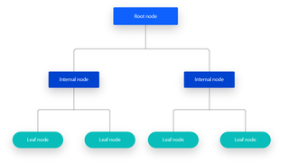
Árvores de Decisão – Profundidade da Árvore
Aula 05
A Profundidade da Árvore é número máximo de divisões (níveis)
que a árvore pode fazer desde a raiz até a folha mais distante.
Nó Raiz ou Nó 0
A pergunta certa pode
mudar a profundidade da Árvore
Nós Intermediários
Nós Folhas
Professor Miguél Suares
UNIP • GTI – Oferta 2026 - Gestão e Análise de Dados
IBM. KAVLAKOGLU, Eda. O que é uma Decision Tree? IBM Think Topics, 2 nov. 2021.
Disponível em: https://www.ibm.com/br-pt/think/topics/decision-trees. Acesso em: 6 out. 2026.

Slide 22
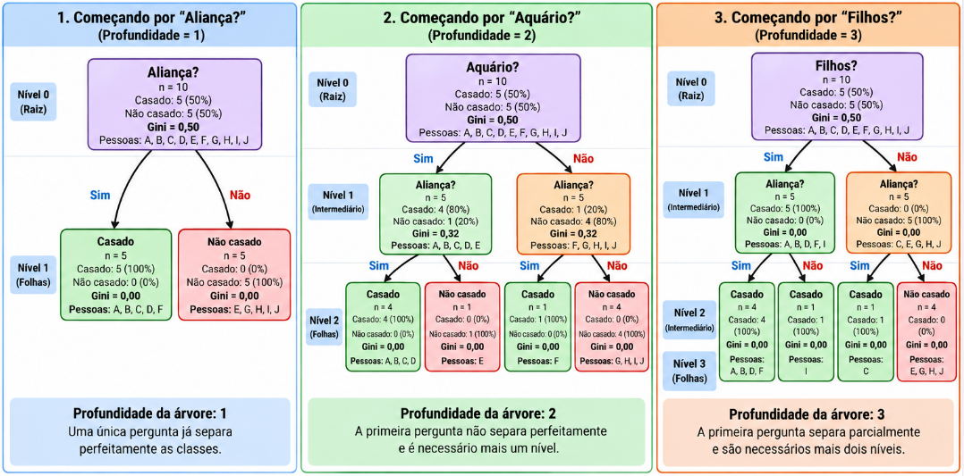
Árvores de Decisão – Profundidade da Árvore
Aula 05
Entradas: X1(Aliança), X2(Aquário), X3(Filhos)
Saída: Y(Casado)
Professor Miguél Suares
UNIP • GTI – Oferta 2026 - Gestão e Análise de Dados
IBM. KAVLAKOGLU, Eda. O que é uma Decision Tree? IBM Think Topics, 2 nov. 2021.
Disponível em: https://www.ibm.com/br-pt/think/topics/decision-trees. Acesso em: 6 out. 2026.

Slide 23
Árvores de Decisão – Profundidade da Árvore
Aula 05
Árvores em Python
# Entrada (grupos de dados de etrada)
X = dados[["Aquario", "Filhos", "Alianca"]]
import pandas as pd
import matplotlib.pyplot as plt
from sklearn.tree import DecisionTreeClassifier, plot_tree
from sklearn.model_selection import train_test_split
from sklearn.metrics import accuracy_score, confusion_matrix
# Saída
# Classificar dados
# nessa saída
y = dados["Casado"]
dados = pd.DataFrame({
"Pessoa": ["A", "B", "C", "D", "E", "F", "G", "H", "I", "J"],
"Aquario": [1, 1, 1, 1, 1, 0, 0, 0, 0, 0],
"Filhos": [1, 1, 0, 1, 0, 1, 0, 0, 1, 0],
"Alianca": [1, 1, 1, 1, 0, 1, 0, 0, 0, 0],
"Casado": [1, 1, 1, 1, 0, 1, 0, 0, 0, 0]
})
dados
#Separar 70% para treino e 30% para teste
X_treino, X_teste, y_treino, y_teste = train_test_split(
X,
y,
test_size=0.30,
random_state=42,
stratify=y
)
Professor Miguél Suares
UNIP • GTI – Oferta 2026 - Gestão e Análise de Dados
IBM. KAVLAKOGLU, Eda. O que é uma Decision Tree? IBM Think Topics, 2 nov. 2021.
Disponível em: https://www.ibm.com/br-pt/think/topics/decision-trees. Acesso em: 6 out. 2026.

Slide 24
Árvores de Decisão – Profundidade da Árvore
Aula 05
Árvores em Python
# Desenhar sua Árvore
plt.figure(figsize=(14, 7))
plot_tree(
modelo,
feature_names=X.columns,
class_names=["Não casado", "Casado"],
filled=True,
rounded=True,
fontsize=11
)
plt.show()
# Crie seu modelo
modelo = DecisionTreeClassifier(
criterion="gini",
random_state=42
)
# Treinar o seu Modelo
modelo.fit(X_treino, y_treino)
Professor Miguél Suares
UNIP • GTI – Oferta 2026 - Gestão e Análise de Dados
IBM. KAVLAKOGLU, Eda. O que é uma Decision Tree? IBM Think Topics, 2 nov. 2021.
Disponível em: https://www.ibm.com/br-pt/think/topics/decision-trees. Acesso em: 6 out. 2026.

Slide 25
Árvores de Decisão – Profundidade da Árvore
Aula 05
Árvores em Python
# Fazer o TESTE
y_pred = modelo.predict(X_teste)
# Melhore a visualização
comparacao["Real"] = comparacao["Real"].map({
0: "Não casado",
1: "Casado"
})
comparacao["Previsto"] = comparacao["Previsto"].map({
0: "Não casado",
1: "Casado"
})
comparacao
# Fazer Comparação (REAL x Previsto)
comparacao = pd.DataFrame({
"Real": y_teste,
"Previsto": y_pred
})
comparacao
Professor Miguél Suares
UNIP • GTI – Oferta 2026 - Gestão e Análise de Dados
IBM. KAVLAKOGLU, Eda. O que é uma Decision Tree? IBM Think Topics, 2 nov. 2021.
Disponível em: https://www.ibm.com/br-pt/think/topics/decision-trees. Acesso em: 6 out. 2026.

Slide 26
Árvores de Decisão – Profundidade da Árvore
Aula 05
Árvores em Python
# Calculando a assertividade (acurácia) do modelo
acuracia = accuracy_score(y_teste, y_pred)
print("Acurácia:", acuracia)
Professor Miguél Suares
UNIP • GTI – Oferta 2026 - Gestão e Análise de Dados
IBM. KAVLAKOGLU, Eda. O que é uma Decision Tree? IBM Think Topics, 2 nov. 2021.
Disponível em: https://www.ibm.com/br-pt/think/topics/decision-trees. Acesso em: 6 out. 2026.

